Slide 1
BAB III.
KETERGANTUNGAN ANTARRUANG DAN PENGARUHNYA TERHADAP
KESEJAHTERAAN MASYARAKAT
A. PERDAGANGAN INTERNASIONAL

Slide 2
CARA-CARA PEMBAYARAN INTERNASIONAL
Pembayaran dengan cara tunai (cash payment)
Pembayaran dengan cek (Cheque)
Pembayaran denganmenggunakan emas (full Bodied money)
Pembayaran dengan wessel (Bill of change)
Pembayaran dengan menggunakan konpensasi pribadi .

Slide 3
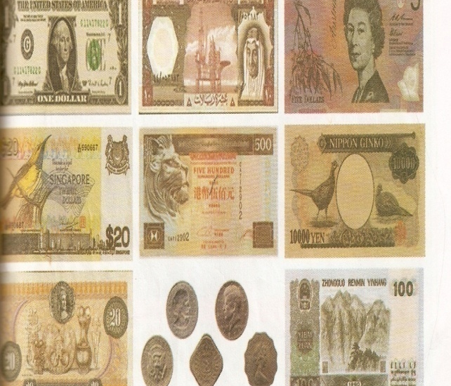
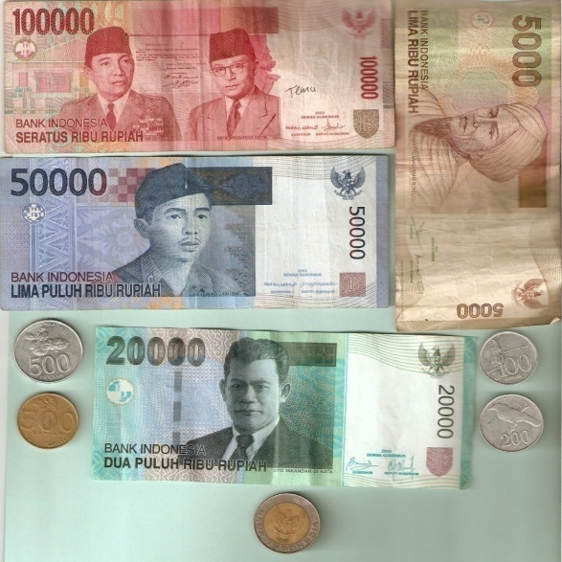
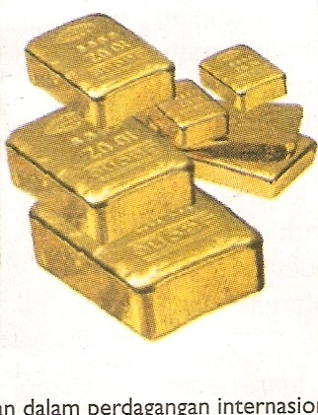
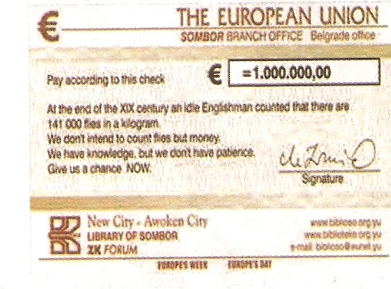
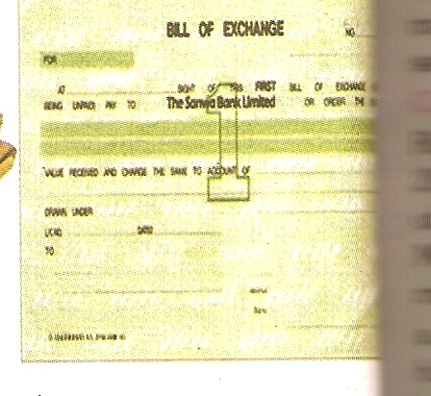

Slide 4
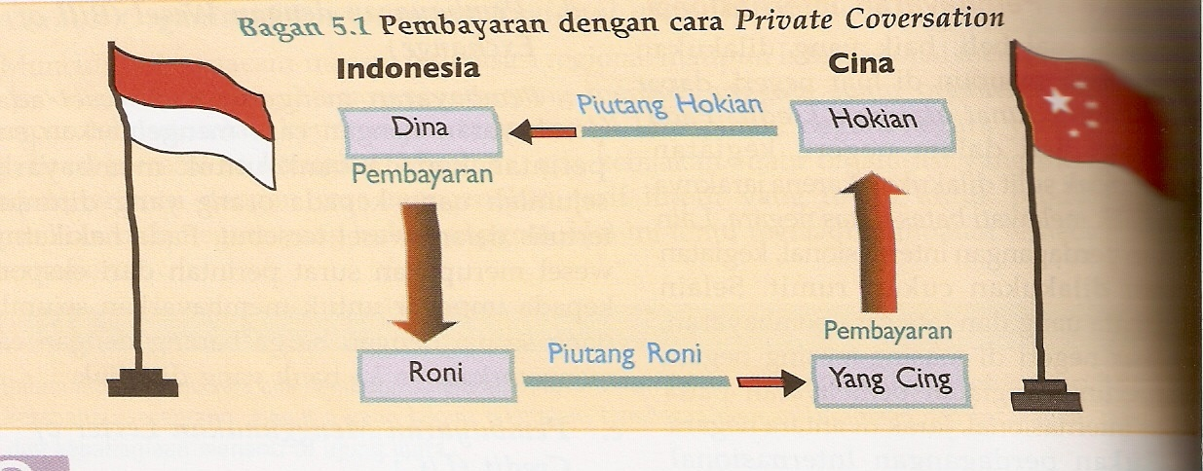

Slide 5
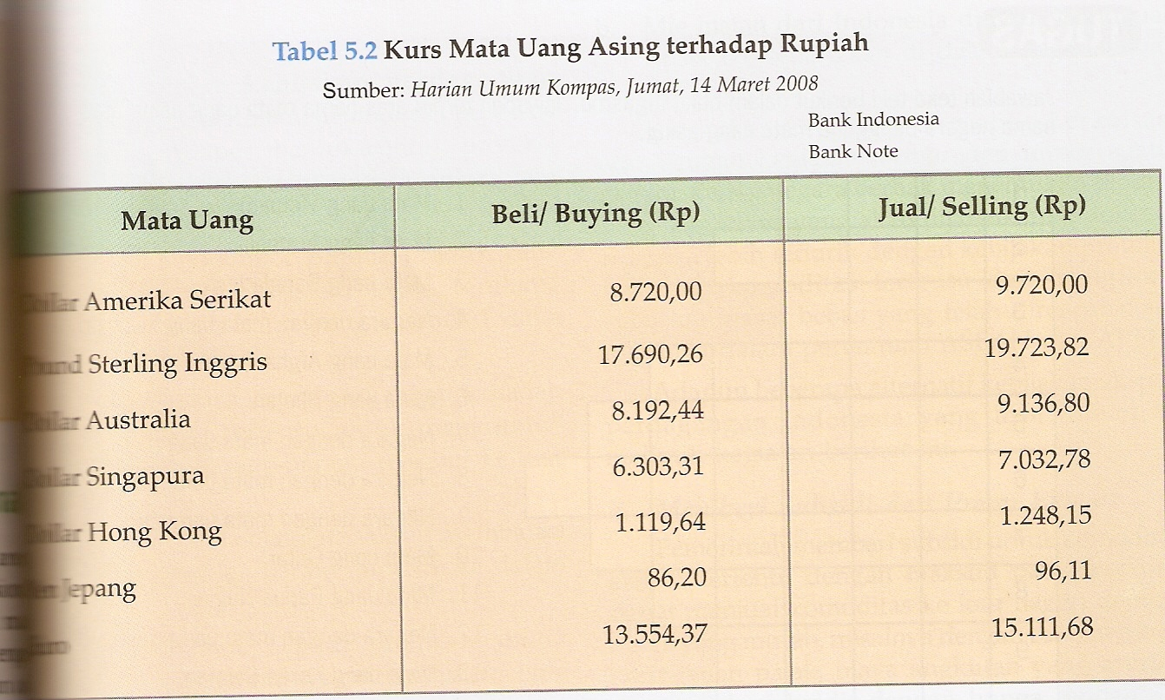
Penggunaan mata uang dlm perdagangan internasional

Slide 6
NERACA PERDAGANGAN
EXPORT < IMPORT DISEBUT PASIF/DEFISIT
EXPORT> IMPORT DISEBUT AKTIF/SURPLUS
EXPORT= IMPORT DISEBUT BALANCE

Slide 7
KOMODITAS EXPORT DAN IMPORT INDONESIA
EXPORT
IMPORT
MIGAS: minyak bumi dan gas
NON MIGAS :
Pertanian : karet,teh, kopi,beras
Laut : ikan tuna, ubur2,rumput lau
Tambang: tmbga,timah,batubara
Hutan: kayu, rotan
Kerajinan : ukiran, batik
Industri : kayu lapis pakaian
Barang baku/bahan penolong :
suku cadang, kendaraan,kapas,benang tenun.
. Barang konsumsi:
beras, obat2an,tekstil,pakaian
. Barang modal:
mesin, traktor,peralatan listrik

Slide 8
KEBIJAKAN PERDAGANGAN INTERNASIONAL
PROTEKSI (Larangan import, Tarif import, kuota,Subsidi kepada produsen, premi, perjanjian bilateral)
B. PERDAGANGAN BEBAS
C. POLITIK DUMPING (menjual produksi diluar negeri lebih murah daripada di dalam negeri.
D. DISKRIMINASI HARGA.

Slide 9
BEBERAPA ALTERNATIF KEBIJAKAN EKSPORT PERDAGANGAN INDONESIA
Memberi subsidi dan premi eksport
Diversifikasi komoditas eksport
Pengendalian harga didalam negeri
Pengendalian nilai tukar rupiah
Promosi eksport

Slide 10
DAMPAK PERDAGANGAN INTERNASIONAL TERHADAP PEREKONOMIAN INDONESIA
DAMPAK POSITIF
* Terpenuhinya kebutuhan dalam negeri yang tidak dapat dipenuhi sendiri.
Memperoleh Devisa
Kesejahteraan masyarakat meningkat
Masuknya modal asing kedalam negeri
Bertambahnya jumlah lapangan kerja
Adanya alih teknologi
Semakin berkualitas mutu barang hasil dlam negeri
Spesialisasi produk Indonesia
Mempercepat pertumbuhan Ekonomi
Semakin majunya lembaga perbankan

Slide 11
Dampak Negatif
Muncul TKI Ilegal
Perusahaan Indonesia terancam bangkrut
Berkurangnya lapangan kerja
Semakin ketatnya persaingan Tenaga kerja
Bertambahnya pengangguran
Terhambatnya pergerakan Sumber daya

Slide 12
Kurs Mata Uang Asing
Perbandingan nilai mata uang asing terhadap mata uang dalam negeri.
Nilai Kurs
Bergantung pada permintaan dan penawaran transaksi.
Jenis Kurs
1. Kurs Jual : Kurs pada saat bank menjual mata uang asing.
2. Kurs Beli : Kurs pada saat bank membeli mata uang asing.

Slide 13
TERIMA KASIH
TETAP SEMANGAT DAN JANGAN LUPA UNTUK SELALU TERSENYUM HARI INI

